Slide 1

Pedro Gomes Moreira 18174
Vitor Ramos 18171

Slide 2





IDEIAS, OBJETIVO
PONTOS FORTES E FRACOS
OBJETIVO PRINCIPAL: tornar acessível a ecologia e a sustentabilidade.

Slide 3
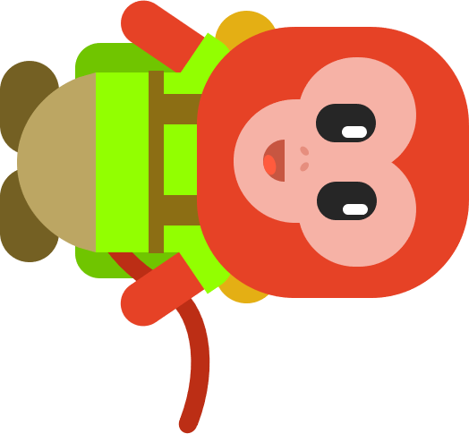


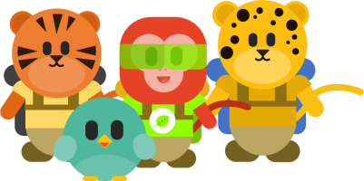
BENEFÍCIOS
PARA O USUÁRIO
Aprendizagem por meio de leituras de fontes confiáveis
Aplicação dos conhecimentos aprendidos nas diferentes lições
Interação com outros usuários do site no fórum e sistema de amizades

